Slide 1
Công nghệ
7
Giáo viên : Trần Thị Lan Hương
1

Slide 2
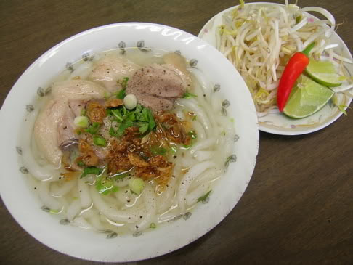
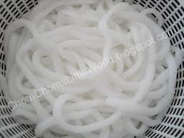
Bột bánh canh
Bánh canh giò heo
Nguyên liệu chính để là bột bánh canh là gì ?
Nguyên liệu chính là gạo.

Slide 3
Để làm ra được bột bánh canh con người phải làm những việc gì ?
Con người phải làm đất, bón phân, gieo hạt, chăm sóc, thu hoạch lúa, phơi lúa, xay lúa, xay gạo thành bột.
QUY TRÌNH SẢN XUẤT TRỒNG TRỌT
Làm đất, bón phân lót
Gieo trồng cây
Chăm sóc cây trồng
Thu hoạch, bảo quản, chế biến
CHƯƠNG II. QUI TRÌNH SẢN XUẤT VÀ BẢO VỆ MÔI TRƯỜNG TRONG TRỒNG TRỌT

Slide 4
Chương II
QUY TRÌNH SẢN XUẤT VÀ BẢO VỆ MÔI TRƯỜNG TRONG TRỒNG TRỌT
Làm đất và bón phân lót
Gieo trồng cây nông nghiệp
Các biện pháp chăm sóc cây trồng
Thu hoạch bảo quản và chế biến nông sản

Slide 5
Chương II
QUY TRÌNH SẢN XUẤT VÀ BẢO VỆ MÔI TRƯỜNG TRONG TRỒNG TRỌT
BÀI 15: LÀM ĐẤT VÀ BÓN PHÂN LÓT
I
II
III

Slide 6
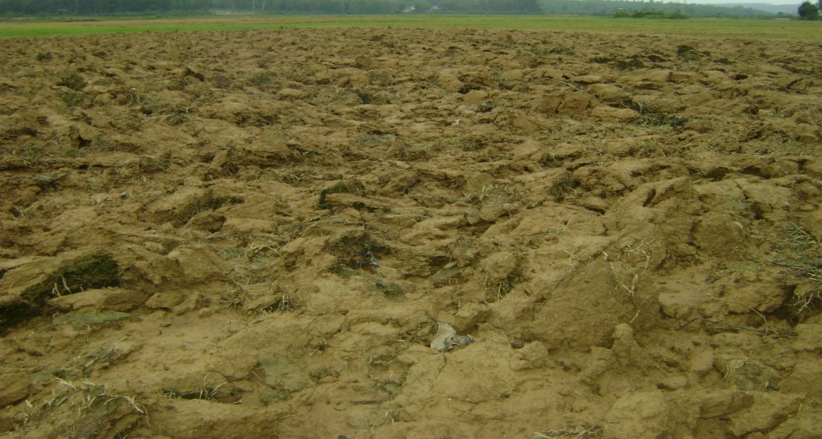
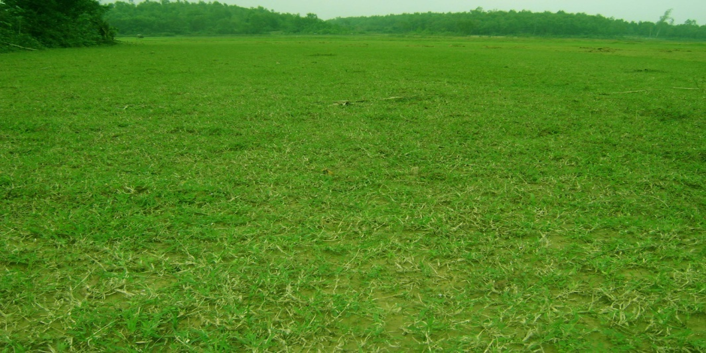
Thửa ruộng đã được cày A
Thửa ruộng chưa được cày B
Nội dung | Thửa ruộng được cày bừa | Thửa ruộng chưa được cày bừa
Tình hình cỏ dại
Tình trạng đất
Khả năng giữa nước và chất dinh dưỡng
Sâu,bệnh tồn tại
Ít
Nhiều
Tơi xốp
Cứng
Tốt
Kém
Ít
Nhiều

Slide 7
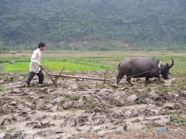
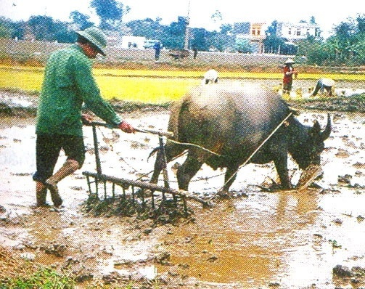
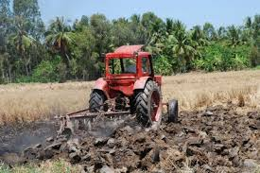
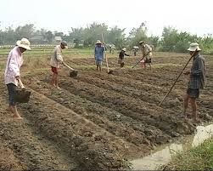
I. Làm đất nhằm mục đích gì ?
Điền các cụm từ thích hợp vào chỗ trống : sinh trưởng, cỏ dại, sâu bệnh, giữ nước, tơi xốp.
tơi xốp
Làm đất giúp cho đất ………………… tăng khả năng ……………….. và chất dinh dưỡng, đồng thời diệt trừ
…………… và mầm mống ……………………….. tạo điều kiện cho cây ……………………… và phát triển tốt .
giữ nước
cỏ dại
sâu bệnh
sinh trưởng

Slide 8
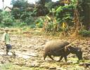
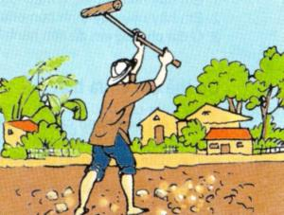
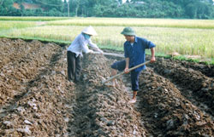
II. Các công việc làm đất
2
Cày đất
Bừa đất
1
Đập đất
Lên luống
3
4

Slide 9
Giao nhiệm vụ trước
Nhóm 1: Nêu tác dụng và yêu cầu kĩ thuật
của công việc cày đất .
Nhóm 2: Nêu tác dụng và yêu cầu kĩ thuật
của công việc bừa đất .
Nhóm 3: Nêu tác dụng và yêu cầu kĩ thuật
của công việc đập đất .
Nhóm 4: Nêu tác dụng và yêu cầu kĩ thuật
của công việc lên luống .

Slide 10
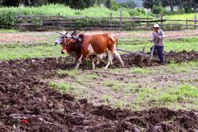
BÀI 15: LÀM ĐẤT VÀ BÓN PHÂN LÓT
I. Làm đất nhằm mục đích gì ?
II. Các công việc làm đất
1. Cày đất
 Yêu cầu:Là xáo trộn lớp đất mặt ở độ sâu từ20-30 cm
 Tác dụng:Làm cho đất tơi xốp, thoáng khí và vùi lấp cỏ dại

Slide 11
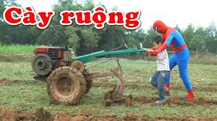
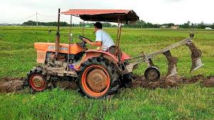
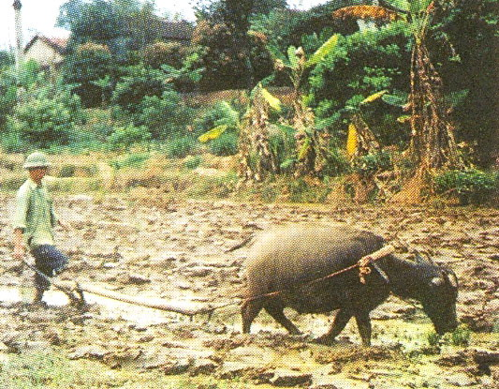
Hình 25. Cày đất

Slide 12
2. Bừa và đập đất
.
 - Yêu cầu: làm cho đất nhỏ và san phẳng mặt ruộng
 - Tác dụng: Làm đất tơi xốp hơn, thu gom cỏ dại trong ruộng và trộn đều phân.

Slide 13
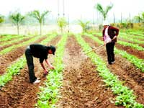
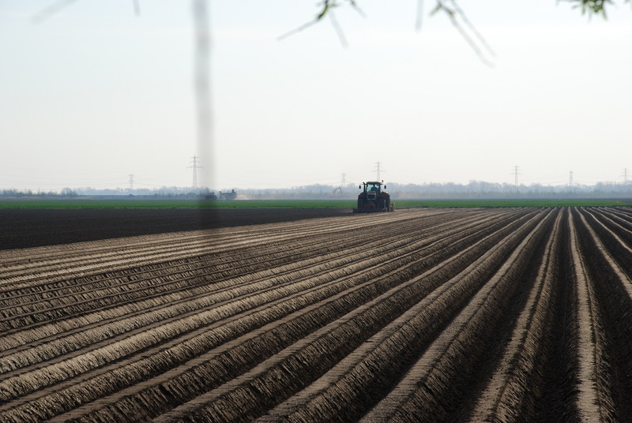
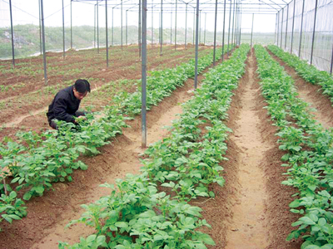
Hình ảnh lên luống

Slide 14
3. Lên luống
Mục đích: Dễ chăm sóc, chống ngập úng, tạo tầng đất dày cho cây sinh trưởng và phát triển
 Qui trình lên luống:
Xác định hướng luống → xác định kích thước luống → đánh rãnh, kéo đất tạo luống → làm phẳng mặt luống
Áp dụng cho cây trồng cạn

Slide 15
II. Các công việc làm đất
1. Cày đất
-Yêu cầu:Là xáo trộn lớp đất mặt ở độ sâu từ20-30 cm
-Tác dụng:Làm cho đất tơi xốp, thoáng khí và vùi lấp cỏ dại
2. Bừa và đập đất
- Yêu cầu: làm cho đất nhỏ và san phẳng mặt ruộng
- Tác dụng: Làm đất tơi xốp hơn, thu gom cỏ dại trong ruộng và trộn đều phân.
3. Lên luống
-Mục đích: Dễ chăm sóc, chống ngập úng, tạo tầng đất dày cho cây sinh trưởng và phát triển
Qui trình lên luống:
Xác định hướng luống → xác định kích thước luống → đánh rãnh, kéo đất tạo luống → làm phẳng mặt luống
Áp dụng cho cây trồng cạn

Slide 16
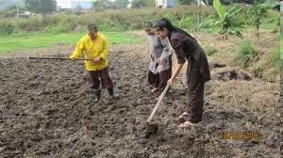
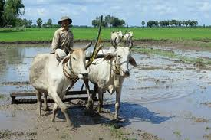
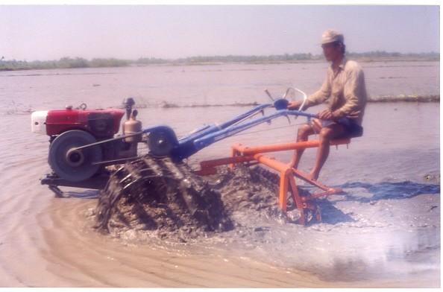
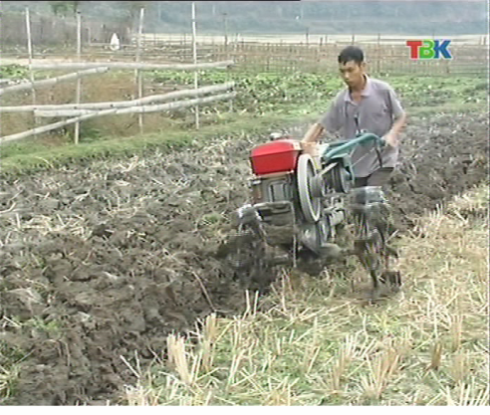
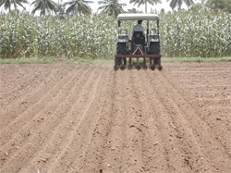
Nêu ưu và nhược điểm của công cụ làm đất thủ công và hiện đại?
Hãy nêu các công cụ dùng để làm đất.
Công cụ thủ công
Công cụ hiện đại

Slide 17
Ho¹t ®éng nhãm
Cho biết ưu nhược điểm, của việc sử dụng phương tiện cơ giới và phương tiện thủ công?
Phương tiện thủ công
Ưu điểm:
Giá thành thấp
Dụng cụ đơn giản dễ sử dụng…
Nhược điểm:
Chậm, tốn công…
Phương tiện cơ giới:
Ưu điểm:
Làm nhanh,ít tốn công,cày bừa sâu,cải tạo được đất…
Nhược điểm:
Giá thành cao, sử dụng máy móc phức tạp…

Slide 18
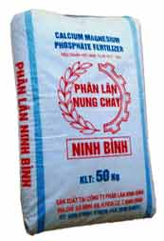
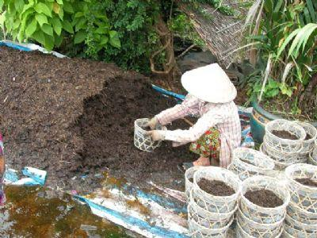
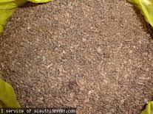
III. Bón phân lót
? Kể tên các loại phân thường được sử dụng để bón lót ?
Phân hữu cơ
Trả lời: phân hữu cơ và phân lân .

Slide 19
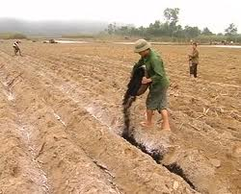
III. Bón phân lót
Sử dụng phân hữu cơ hoặc phân lân đển bón lót
Quy trình :
- Rải phân lên mặt ruộng hay theo hàng, theo hốc cây .
- Cày, bừa hay lấp đất để vùi phân xuống dưới .

Slide 20
BÀI TẬP 1
BÀI TẬP 1
Làm đất có tác dụng gì?
a. Làm cho đất tơi xốp, thoáng khí.
b. Diệt trừ mầm móng sâu bệnh, cải tạo đất.
c. Làm cho đất bằng phẳng, đẹp.
d. Cả a , b.

Slide 21
BÀI TẬP 2
Ghép mỗi ý ở cột A với một ý ở cột B cho phù hợp.
Cột A | Cột B
1. Cày đất. 2. Bừa và đập đất. 3. Lên luống. | A. Dễ bón phân và dễ chăm sóc. B. Làm đất tơi xốp, thoáng khí. C. Làm đất nhỏ và thu gom cỏ dại. D. Làm cho đất phẳng, đẹp.

Slide 22
HƯỚNG DẪN HỌC BÀI Ở NHÀ
Học bài 15 và trả lời các câu hỏi trang 38 SGK.
Xem trước nội dung bài 16 : gieo trồng cây nông nghiệp

Slide 23
Bài học kết thúc
Chân thành cảm ơn quý thầy cô
và các em!

